Slide 1


Slide 2



Réalisation D’une
Application De
Gestion Des Incidents
Réalisé Par :
ESSAIFI AHMED
Encadrer Par :
Mdm.JACKJOUD WIDAD
Mr. AKRAM ABDEADIM

Slide 3

TABLE DE METIERES
PARTIE 1:
PRESENTATION DE OCP
LES TRAVEAUX EFFECTUES PENDANT LE STAGE
PARTIE 2:
INITIALISATION ‘PROBLEMATIQUE’
LES OUTILLES UTILISER
ANALYSE ET CONCEPTION ‘MERISE ET LE MODELE edmx’
PARTIE 3:
LES INTERFACES DE L’APPLICATION
PARTIE 4:
Conclusion
Les recourses
Le Plan

Slide 4
PARTIE 1
PRESENTATION DE OCP :
Le groupe Office Chérifien des Phosphates, constitué de L’O.C. P et de ses filiales est un établissement public à vacation industrielle et commerciale.
Il a le monopole de l’exploitation et de valorisation des phosphates du royaume, depuis la prospection minière jusqu’à la commercialisation du minerai et de ses dérivés transformés localement. Le groupe Office Chérifien des Phosphates exploite trois zones minières (KHOURIBGA, GANTOUR, BOUKRAA) et dispose de deux sites industriels chimiques (SAFI et JORF LASFAR). Son siège est situé à Casablanca.

Slide 5
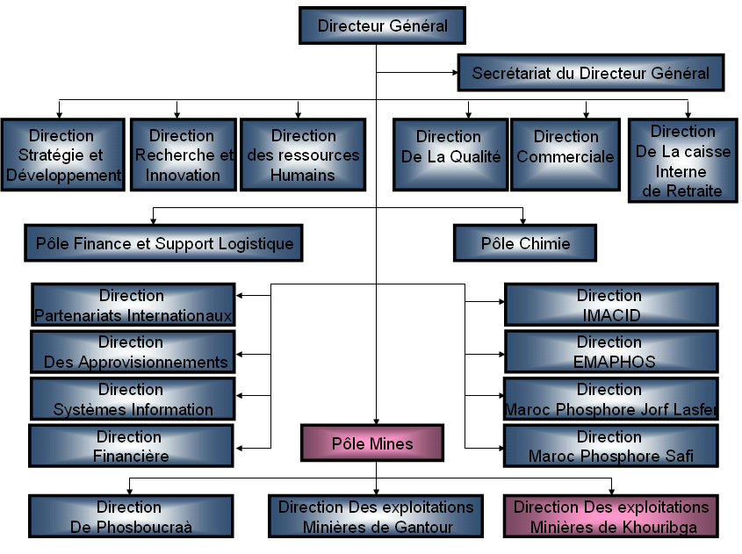

Slide 6

LES TRAVEAUX EFFECTUES PENDANT LE STAGE :
Au cours de ce stage j’ai appris une nouvelle plateforme pour programmer c’est une plateforme plus intéresser et je l’étuliser dons mon projet, elle s’appelé Entity Framework version 6.2.0
CRÉATION D’UNE MINI APPLICATION :
j’ai programmé une petit application en langage c# qui fait la gestion des incidents dans le service informatique à OCP, elle permet de déclarer des incidents, clôturer des incidents…

Slide 7
Partie 2
INITIALISATION (PROBLÉMATIQUE) :
Le service informatique révèle un besoin au niveau de la gestion des interventions de l’ensemble des informaticiens, ce qui provoque dans la plupart du temps des décalages au niveau de la réparation de pannes survenues dans les différents services.
Le manque d’un moyen de communication entre les agents réclamant des problèmes et les informaticiens nécessite une plate-forme partagée qui précise les demandes des agents d’une part et la réponse aux réclamations d’une autre part.
Le temps de réponse aux réclamations reste contraignant surtout dans le cas de pannes prioritaires (critiques) qu’on doit être traités dans un temps minimal.
La supervision du travail de l’équipe doit être jugé et comptabilisé.

Slide 8



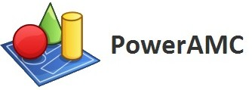
LES OUTILLES UTILISER :
Systèmes de gestion de bases de données :
Microsoft SQL Server 2012
Logiciel de programmation :
Microsoft Visual studio 2015 c#
Plateforme Entity Framework v6
Logiciel de Modélisation :
Power AMC

Slide 9
ANALYSE ET CONCEPTION ‘MERISE ET LE MODELE edmx’
Conception:
Pour un Utilisateur:
Est l’un du personnel du staff de l’OCP – Jorf Lasfar ayant droit d’accès à l’application et bénéficiant d’un « compte User », si l’utilisateur est confronté à une panne informatique, il peut :
Signaler l’incident.
Pour un Technicien :
Est l’un du personnel du staff du service informatique de l’OCP – Jorf Lasfar, il peut : Prendre en charge un incident ou plusieurs.
Clôturer une intervention.
Consulter l’historique des interventions.
En cours de traitement.
Si le technicien n’arrive pas a résolu le problème il faut envoyer un E-mail au fournisseur.
Pour un Administrateur :
Création des nouveaux comptes.
Tout ce qui mise à jour pour l’application.

Slide 10
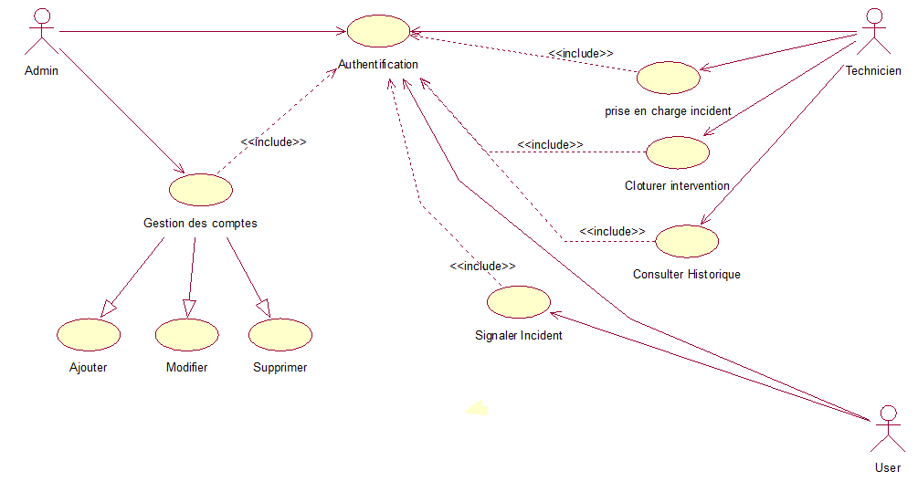
ANALYSE:
Cas de utilisation(Use Case):

Slide 11
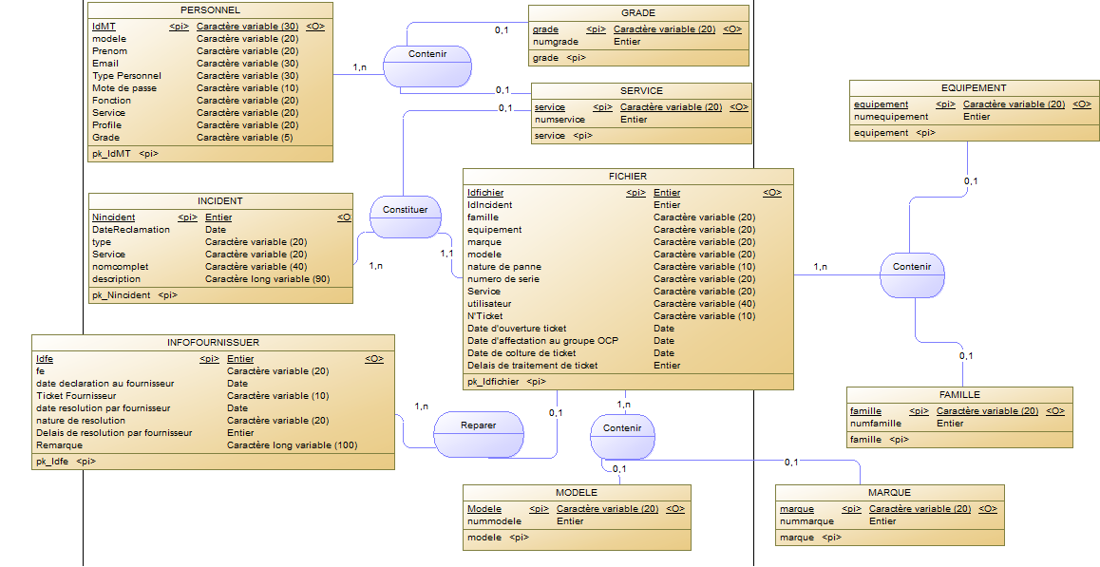
Modèle MCD:

Slide 12
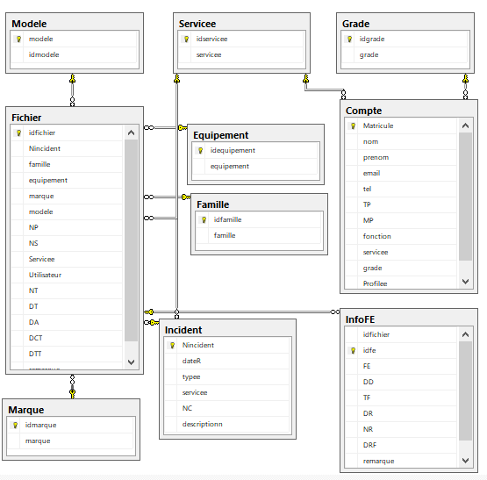
Diagramme de base de données:

Slide 13
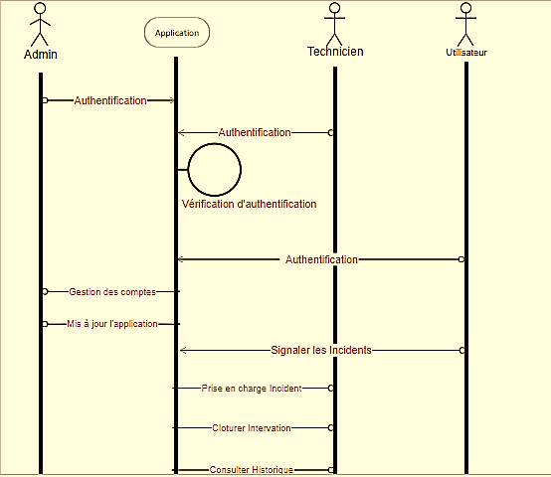
Diagramme de séquence:

Slide 14
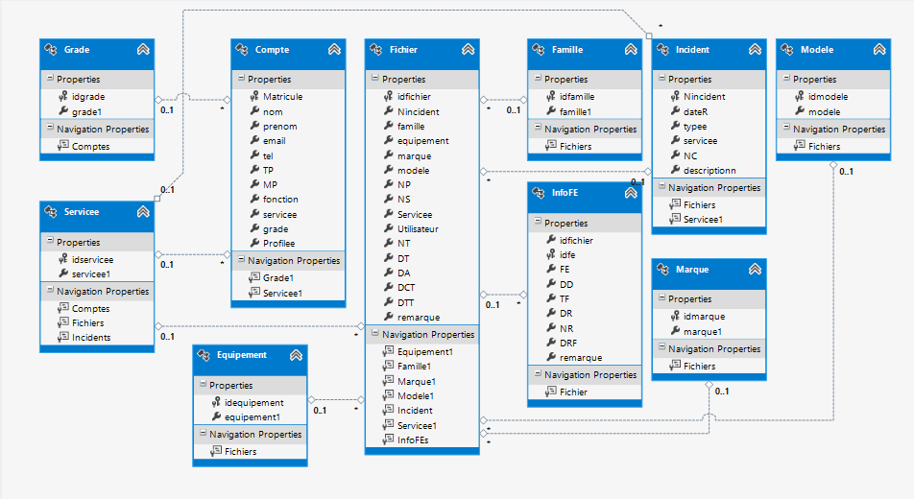
Modèle edmx:
Ce modèle est la résulta de la plateforme Entity Framework(Generate from database(Database First))

Slide 15
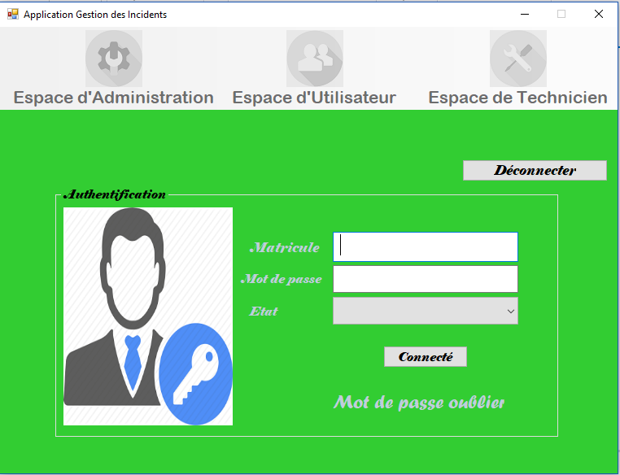
PARTIE 3:
LES INTERFACES DE L’APPLICATION
Après l’authentification de l’utilisateur, il peut par la suite accéder à différentes fonctionnalités de l’application afin de bénéficier des multiples services associés à chaque profil d’utilisateur, à savoir le signalement des incidents et leur suivi.

Slide 16
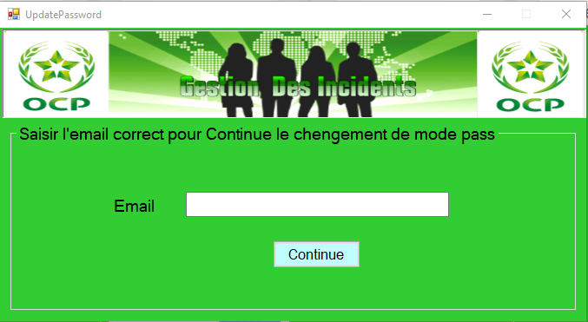
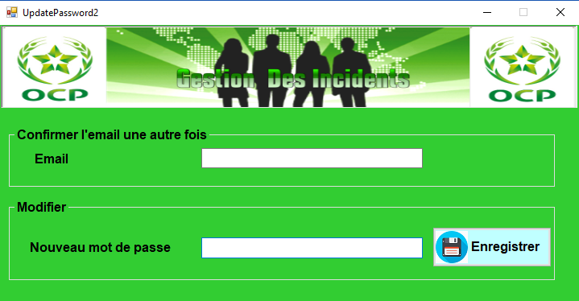
C’est deux formes permettent de réaliser le mot de passe

Slide 17
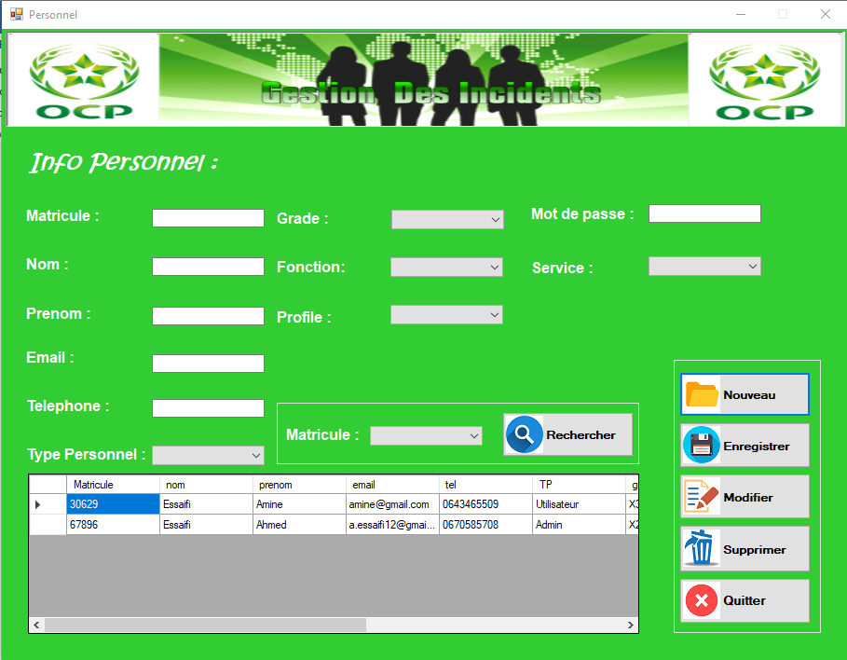
Dans l’espace d’administration
L’administrateur se fait dans cette forme Personnel la :
Modification d’un compte dans l’interface et aussi dans la base de données.
Suppression d’un compte dans l’interface et aussi dans la base de données.
L’ajout du nouveau compte dans l’interface et aussi la base de données.
Recherche d’un compte depuis la BD et l’affiche dans datagridview.

Slide 18
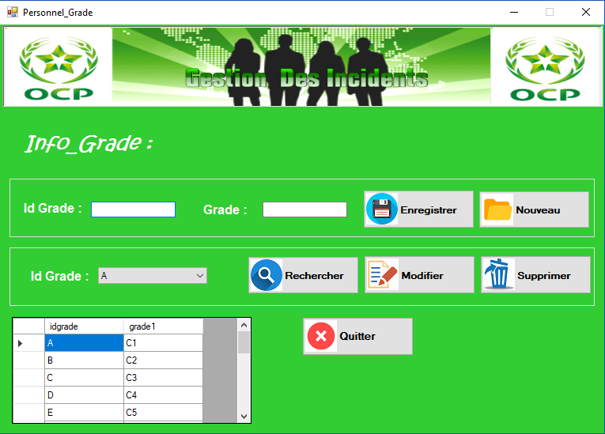
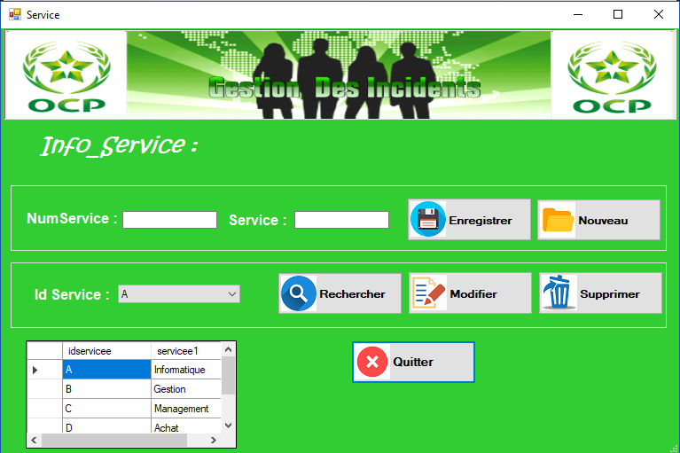
Dans l’espace l’administrateur en trouve aussi la gestion de grade est la gestion de service, ainsi que la manipulation des matériels.

Slide 19
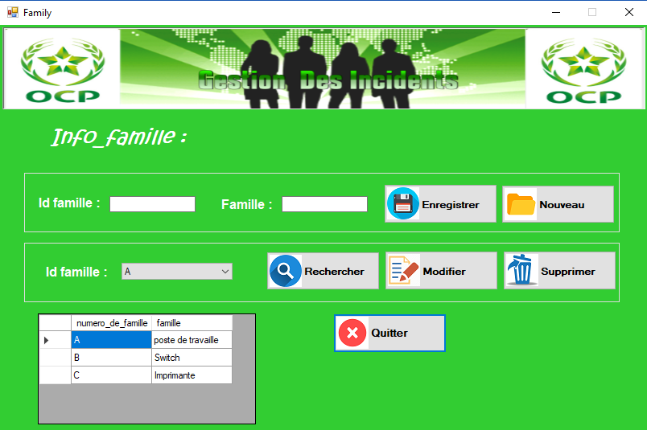
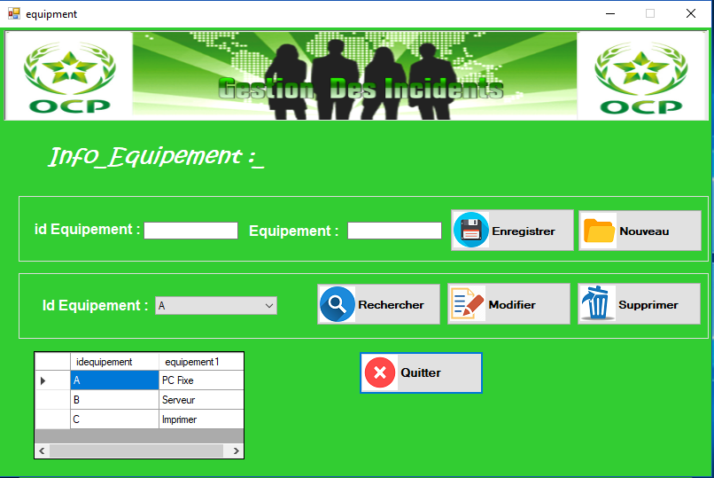

Slide 20
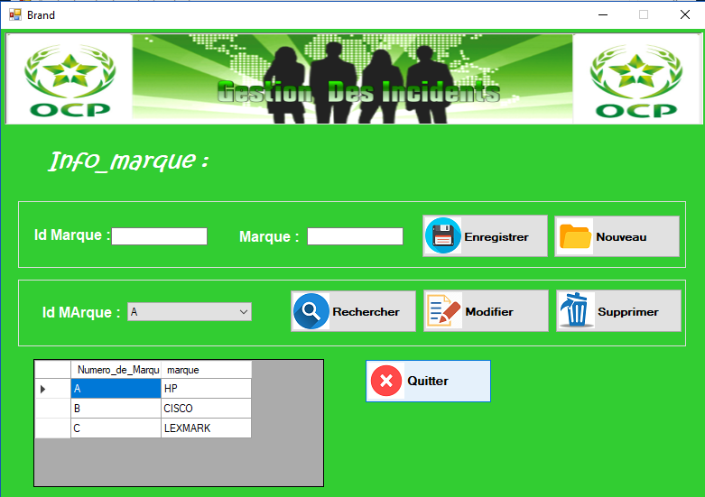
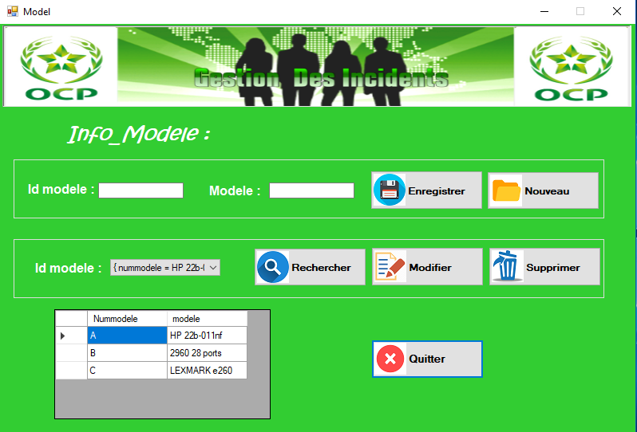

Slide 21
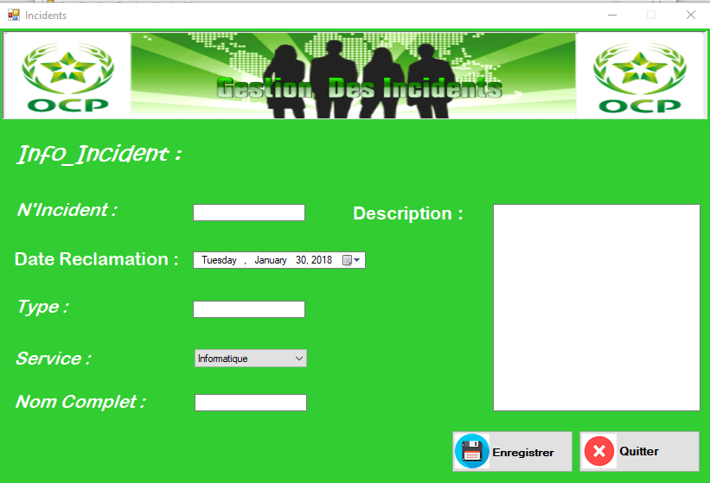
Dans l’espace d’utilisateur, l’utilisateur peut déclarer un incident

Slide 22
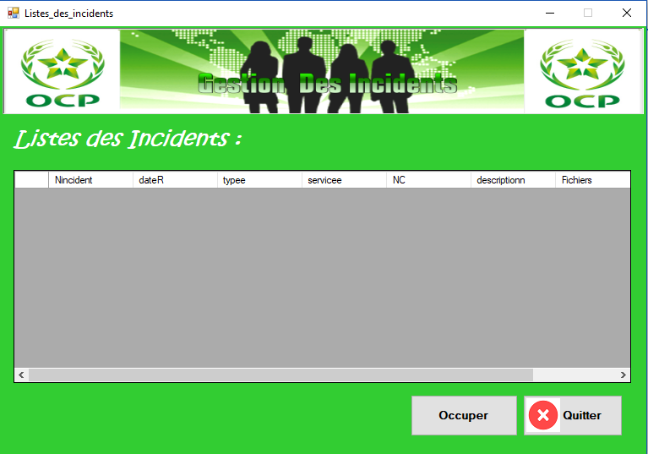
Dans l’espace technicien on peut voir les incidents déclarer
Même dans l’espace technicien s’il prend la décision de s’occuper d’un incident il faut quel remplir un fichier matériel

Slide 23
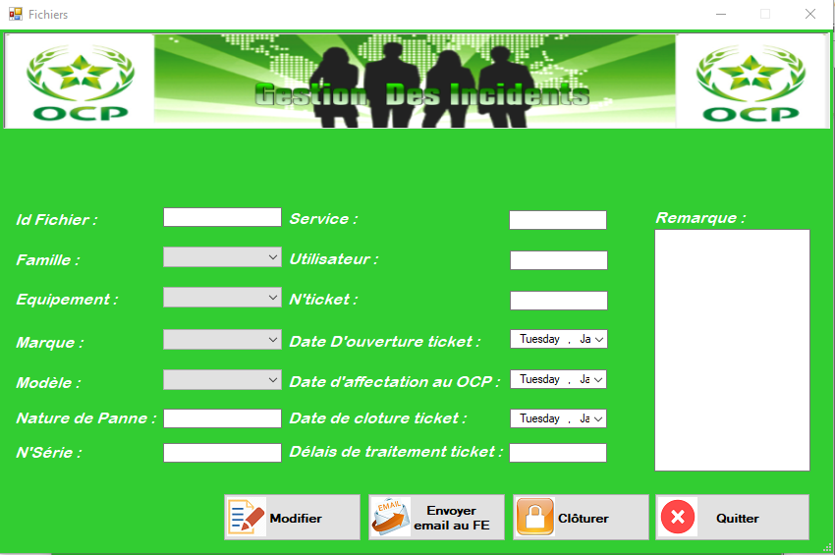
Si le technicien n’arrive pas a résolu le problème il faut envoyer un Gmail au fournisseur

Slide 24
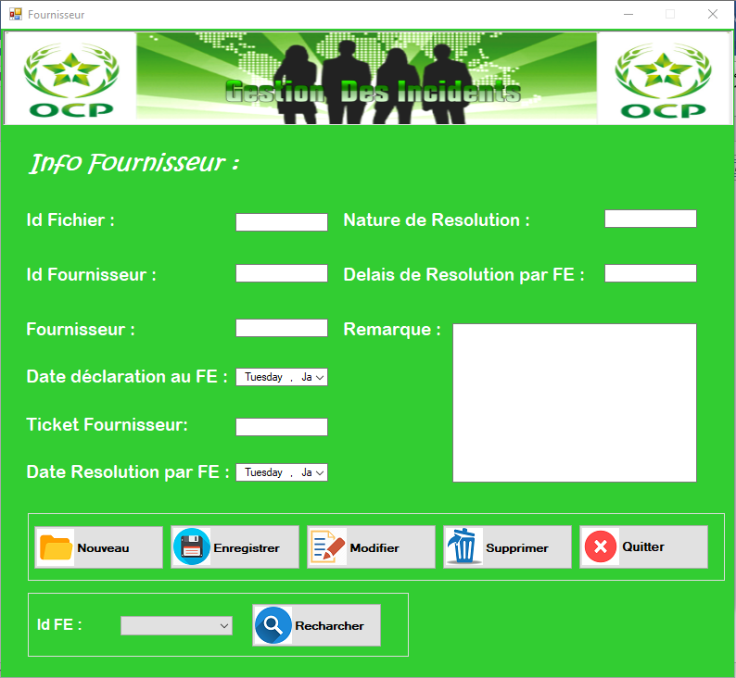
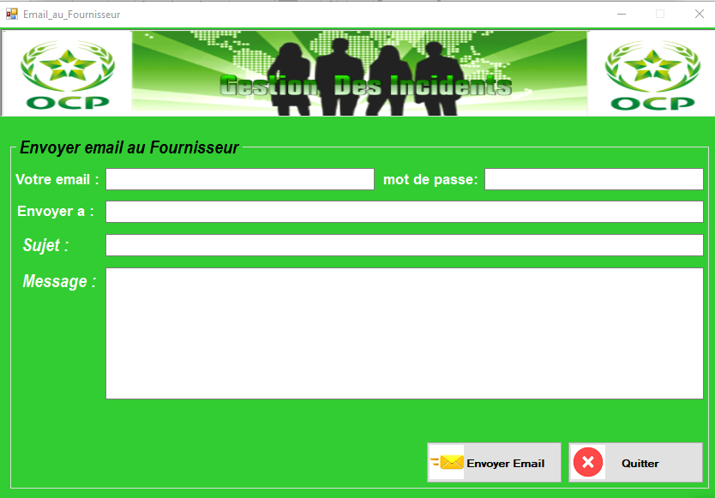
Et ensuite remplir cette forme de Fournisseur.

Slide 25
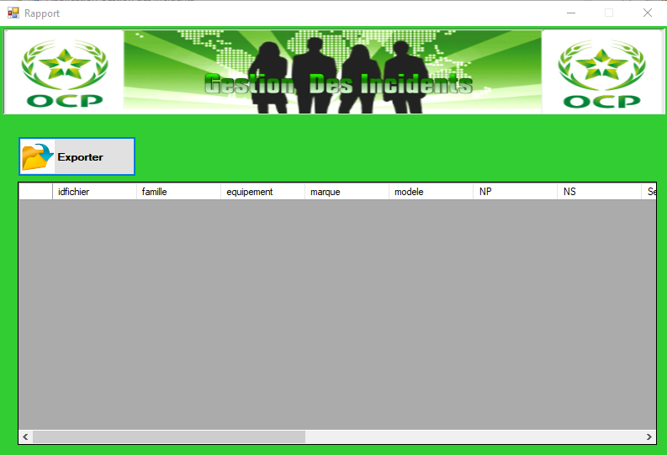
Et la fin il faut exporter les donner vers l’Excel :

Slide 26
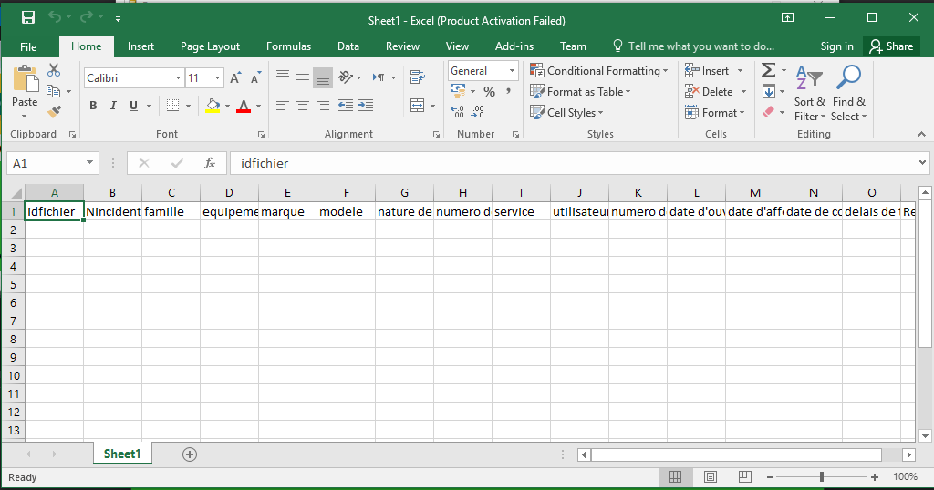

Slide 27
Conclusion
Partie 4
Pendant ce mois de stage, j’ai vraiment pris une expérience considérable dans le domaine de l’informatique et surtout en Programmation .
En plus de cela, nous avons vraiment vécu une période de professionnalité et de responsabilité dans Groupe OCP, et avec des encadrants qui m'a bien aidé et qui sont responsables, sérieux, et méritent tout le respect.
Je tiens encore à exprimer mes sincères remerciements et gratitudes à mes professeurs et aussi à Mr. AKRAM ABDEADIM

Slide 28

Les resources
[Julia_Lerman]_Programming_Entity_Framework_Build(BookSee.org)

